Slide 1
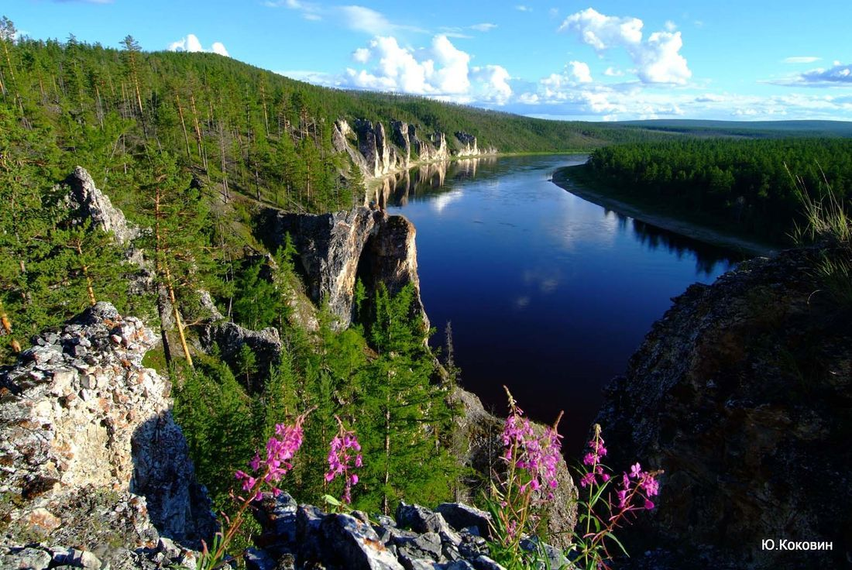
Государственная геологическая карта – научная основа минерально-сырьевого потенциала России
ПРОГНОЗНО-МИНЕРАГЕНИЧЕСКАЯ КАРТА
ДАЛЬНЕВОСТОЧНОГО ФЕДЕРАЛЬНОГО ОКРУГА

Slide 2
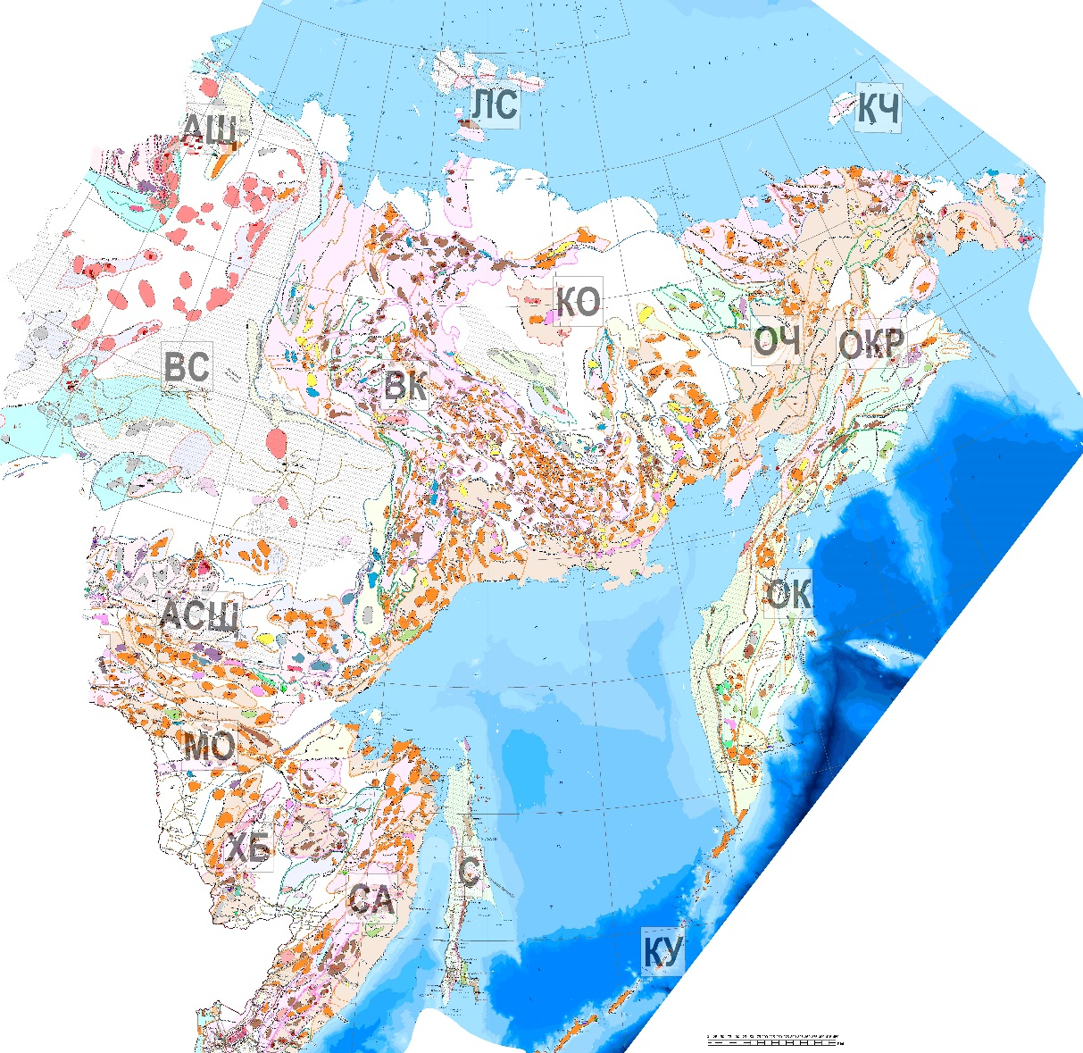
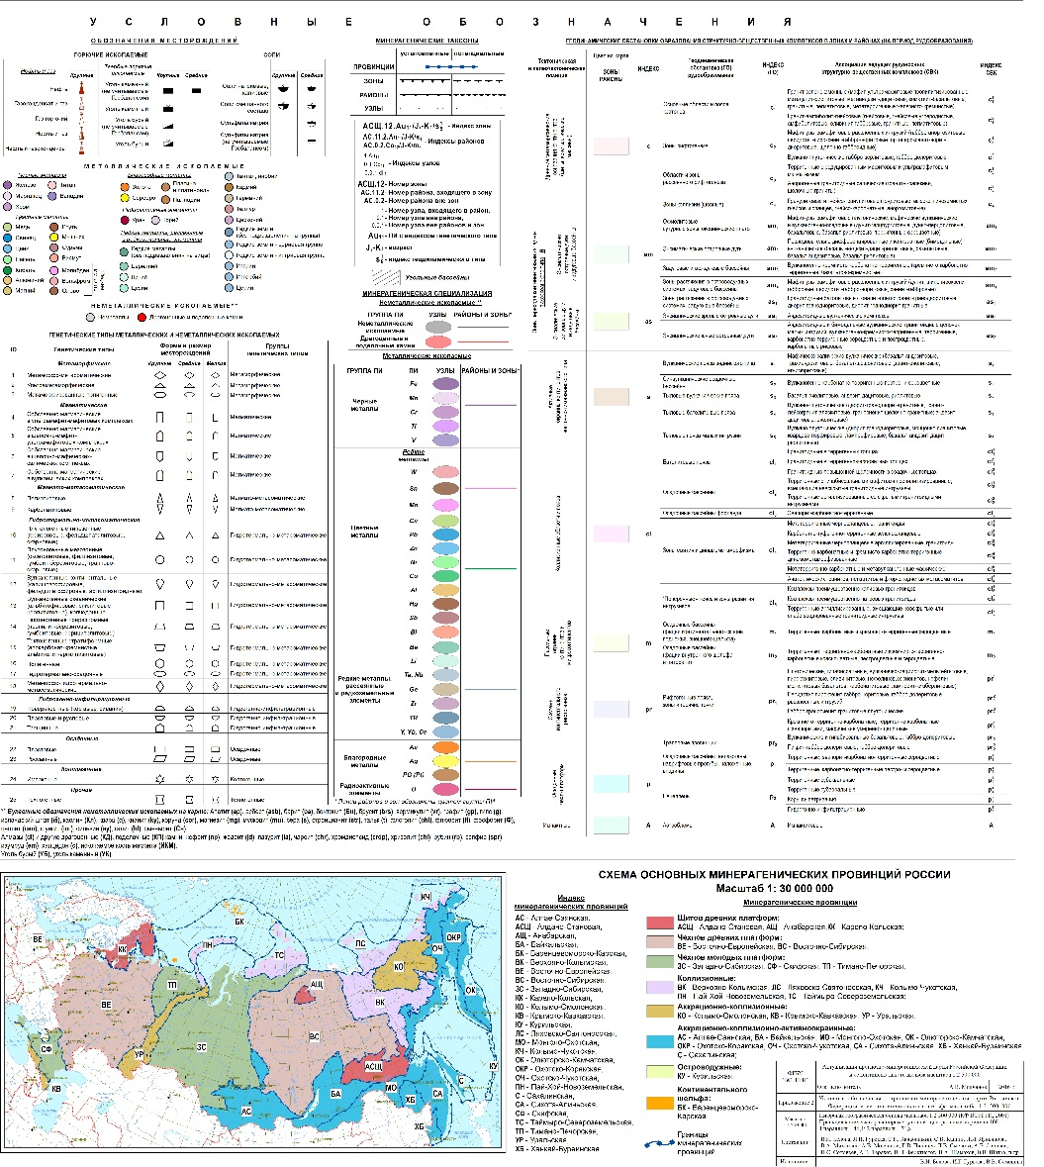
ПРОГНОЗНО-МИНЕРАГЕНИЧЕСКАЯ КАРТА НА ТЕРРИТОРИЮ ДАЛЬНЕВОСТОЧНОГО ФЕДЕРАЛЬНОГО ОКРУГА
На основе материалов «Прогнозно-минерагеническая карта Российской Федерации и ее континентального шельфа масштаба 1:2 500 000» (ФГБУ «ВСЕГЕИ», 2017) .

Slide 3
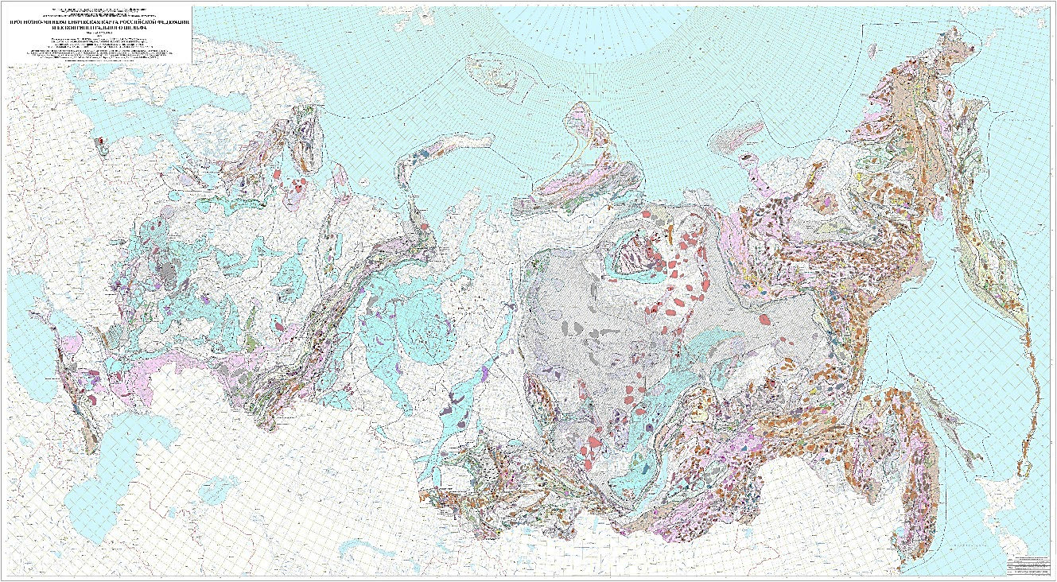
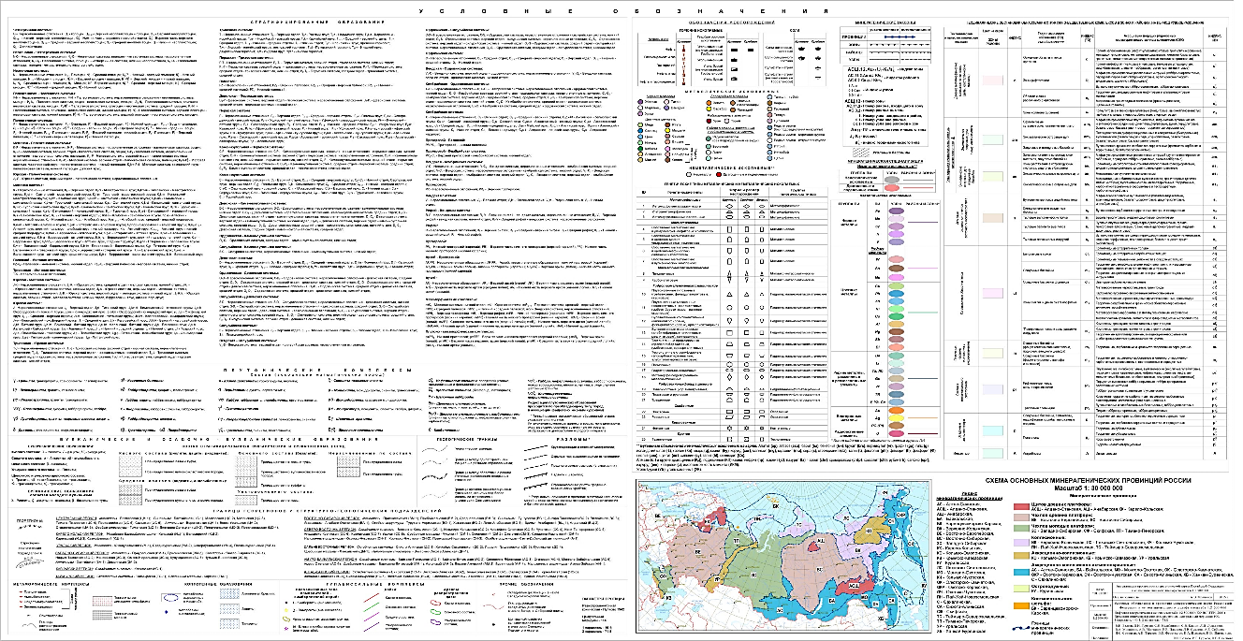
«ПРОГНОЗНО-МИНЕРАГЕНИЧЕСКАЯ КАРТА РОССИЙСКОЙ ФЕДЕРАЦИИ И ЕЕ КОНТИНЕНТАЛЬНОГО ШЕЛЬФА МАСШТАБА 1:2 500 000».
РЕДАКЦИОННАЯ КОЛЛЕГИЯ
О.В. Петров (главный редактор, ВСЕГЕИ), А.Ф. Морозов (Роснедра), В.В. Шатов, А.В. Молчанов (ВСЕГЕИ), Е.М. Аксенов, П.П. Сенаторов (ЦНИИГеолнеруд), А.И. Иванов, С.С. Вартанян (ЦНИГРИ), Г.А. Машковцев, И.Г. Печенкин (ВИМС), И.Г. Спиридонов, А.А. Кременецкий, Г.С. Гусев (ИМГРЭ), Н.В. Межеловский (ООО «ГЕОКАРТ»).
АВТОРСКИЙ КОЛЛЕКТИВ
ВСЕГЕИ - В.Н. Белова, Л.И. Гурская, И.Г. Гурьева, С.Н. Калабашкин, С.В. Кашин, Л.И. Лукьянова, В.А. Михайлов, А.В. Молчанов, Е.В. Плющев, В.В. Семенова, Л.В. Смелова, А.Е. Соболев, Н.С. Соловьев, А.В. Терехов, В.П. Феоктистов, В.А. Шамахов, В.В. Шатов
ВИМС – Е.В. Зублюк, Е.В. Ершова, В.В. Руднев
ЦНИГРИ – Б.И. Беневольский, Е.С. Заскинд, О.М. Конкина
ЦНИИгеолнеруд – Н.И. Афанасьева, Г.Н. Булатова
ИМГРЭ – Г.С. Гусев, В.А. Килипко, Д.С. Ключарев
ВНИИОкеангеология – А.Н. Смирнов

Slide 4
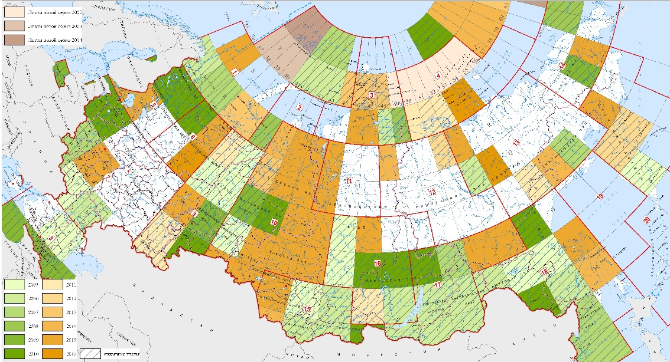
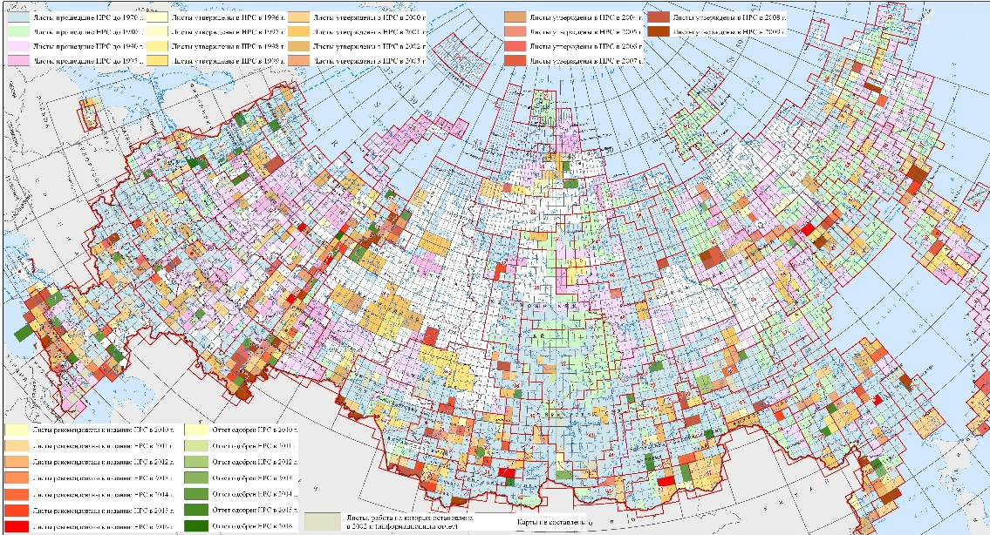
Картограмма геологической изученности м-ба 1:1 000 000 (01.01.2016 г.)
ПРИ СОСТАВЛЕНИИ КАРТЫ УЧИТЫВАЛИСЬ
материалы комплектов Государственных геологических карт масштаба 1: 200 000 - 1: 1 000 0000.
В работу было вовлечено:
140 листов Государственных геологических карт масштаба 1: 1 000 0000 (третье издание)
более 250 листов Государственных геологических карт масштаба 1: 200 000 (второе издание)
По территориям, еще не охваченным последними изданиями – использованы материалы Государственных геологических карт масштаба 1: 1 000 0000 (второе издание) и материалы «Прогнозно минерагенической карты масштаба 1: 5 000 000».
Рудные узлы как опорные системообразующие объекты прогнозно-металлогенических построений (с их названиями, границами и количественно оцененными прогнозными ресурсами) в большинстве своем перенесены с Государственных геологических карт масштаба 1: 1 000 0000.
Использованы ЭБЗ, «Кадастр учтенных прогнозных ресурсов минерального сырья России, 2013 г.» и сведения о балансовых запасах месторождений по состоянию на 01.01.2015 г
Дальневосточный Федеральный Округ
Картограмма геологической изученности м-ба 1:200 000 (01.01.2016 г.)
Дальневосточный Федеральный Округ

Slide 5
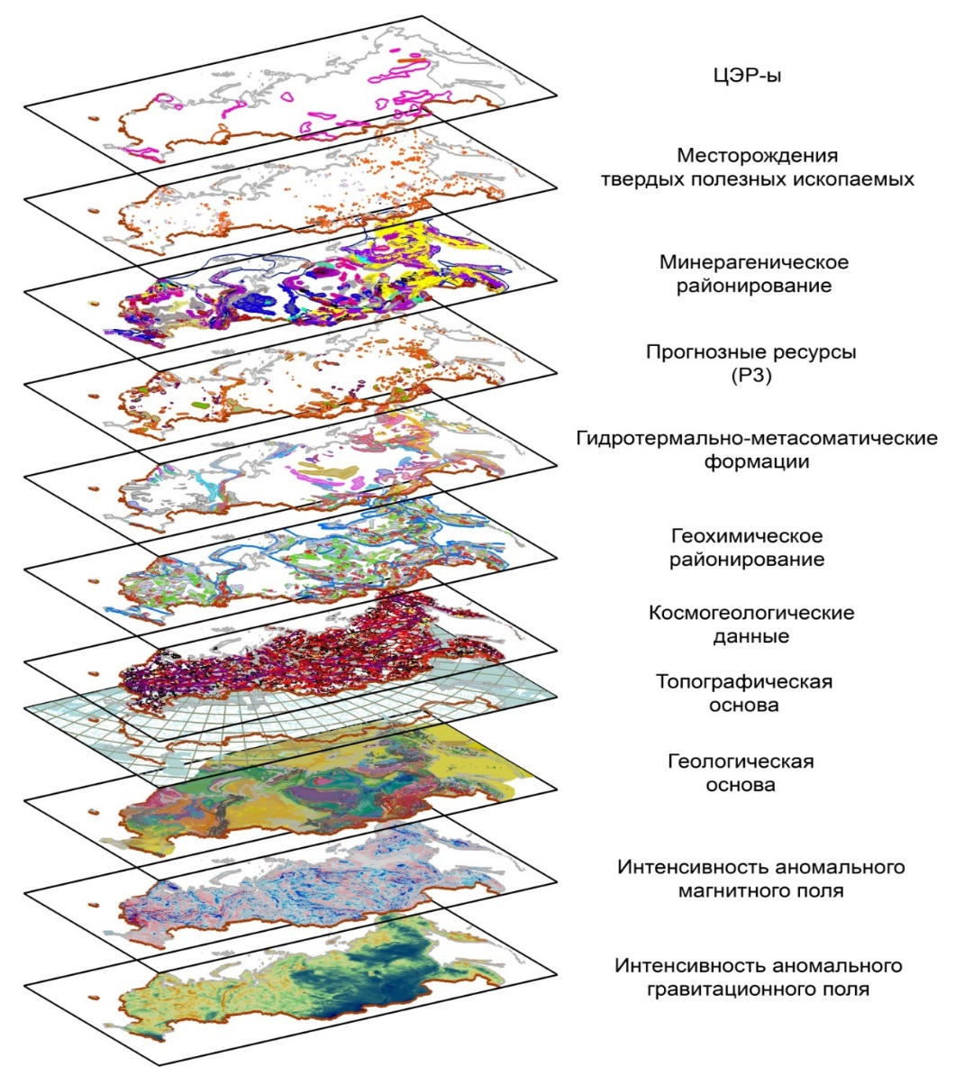
ГИС-проект «Прогнозно-минерагеническая карта Российской Федерации и ее континентального шельфа масштаба 1:2 500 000»
Подготовленная карта дополняет комплект созданных в последнее время сводных и обзорных карт геологического содержания по территории Российской Федерации и ее континентальному шельфу, включающий:
геологическую карту,
карту полезных ископаемых,
карты геофизических потенциальных полей,
карту геохимического районирования,
космогеологическую карту,
карту гидротермально-метасоматических формаций и др.
Для интеграции всех вышеперечисленных информационных слоев в единое целое при создании прогнозно-минерагенической карты были использованы современные ГИС-технологии.
ГИС-проект «Прогнозно-минерагеническая карта РФ и ее континентального шельфа масштаба 1:2 500 000», включает в себя серию тематических картографических слоев и связанных с ними атрибутивных таблиц, предназначенных для комплексного, минерагенического анализа территории Российской Федерации и ее отдельных частей.
Тематические картографические слои ГИС-проекта отвечают созданным за последние 5 лет в ФГБУ «ВСЕГЕИ» и «ИМГРЭ» картам геолого-геофизического и геохимического содержания
Центры экономического развития

Slide 6
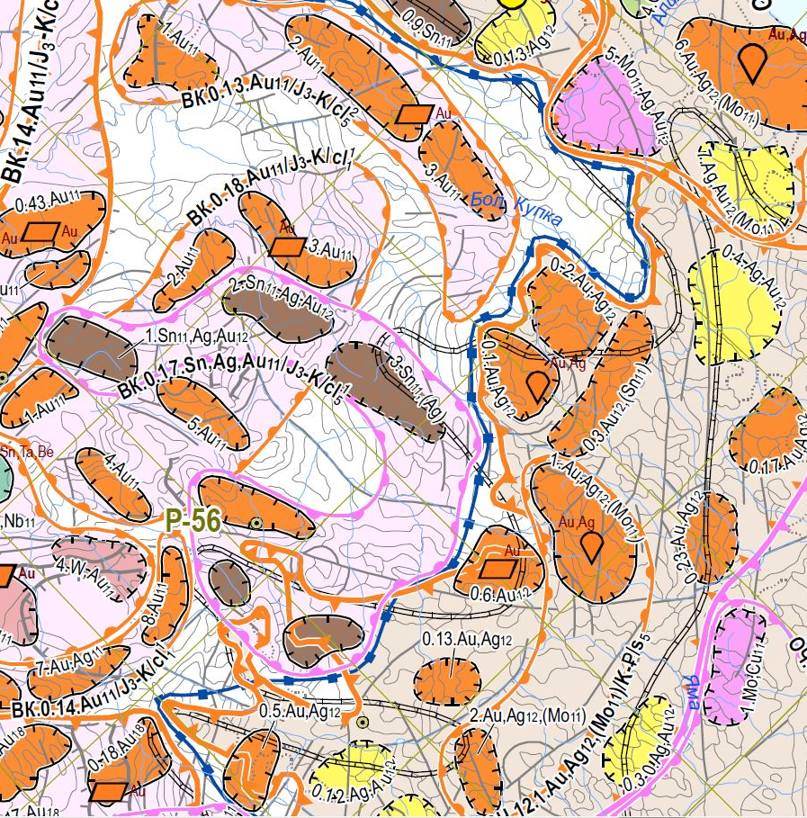
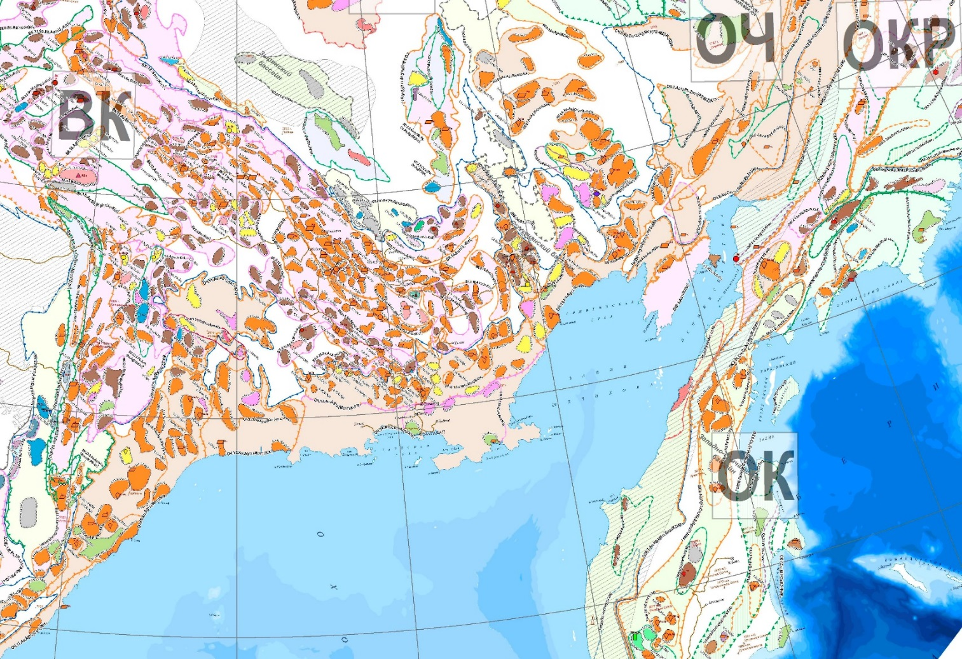
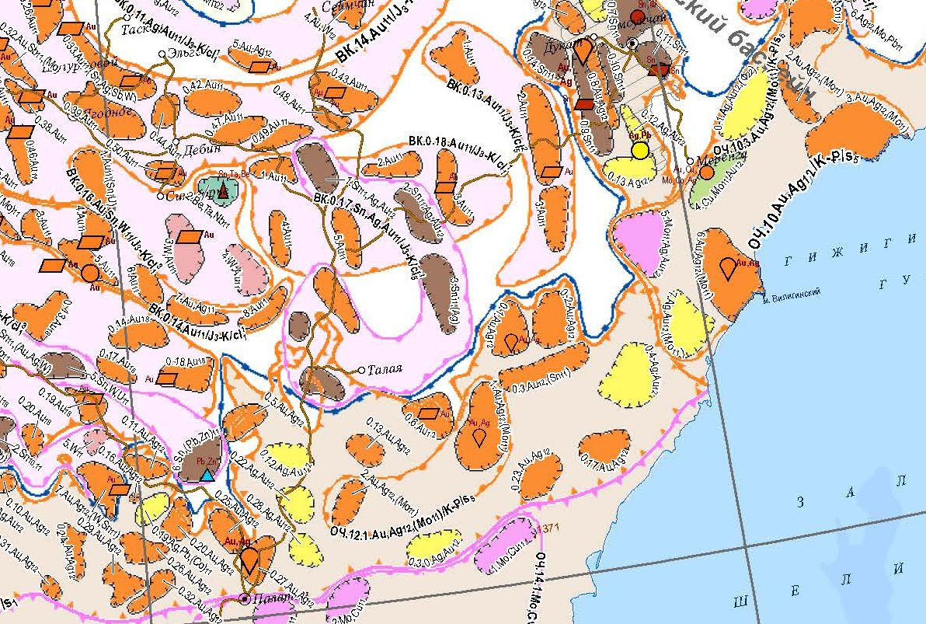
Прогнозно-минерагеническая карта Российской Федерации и ее континентального шельфа масштаба 1:2 500 000
Дальневосточный Федеральный Округ
Созданная карта позволяет на базе собранного фактического материала, касающегося вопросов локализации площадей, перспективных на выявление остродефицитных, высоколиквидных и стратегически важных видов полезных ископаемых, разрабатывать долгосрочные программы по постановке региональных геолого-геофизических исследований различного масштаба в пределах планшетов с высокими прогностическими перспективами.
Карта позволяет наметить части отдельных минерагенических провинций, зон, рудных районов и узлов для постановки прогнозно-поисковых и поисковых работ на конкретные виды полезных ископаемых, или листы госгеолкарт для первоочередной постановки ГДП-200/2 в связи с их высоким прогностическим потенциалом.
Подготовлены рекомендации по оперативному и среднесроч­ному планированию проведения региональных геологосъемочных работ.
Карта опублткована на официальном сайте ФГБУ «ВСЕГЕИ»

Slide 7
Прогнозно-минерагеническая карта является одним из важнейших элементов разработки долгосрочных программ по постановке региональных геолого-геофизических исследований различного масштаба в пределах планшетов с высокими прогностическими перспективами.

